Slide 1
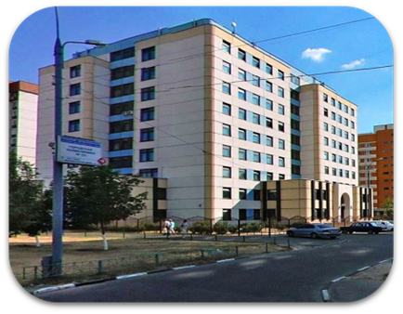
ГБУЗ «ГП №23 ДЗМ» -
является амбулаторным центром смешанного типа, в состав которого входят :
ГБУЗ «ГП №23 ДЗМ» - головное здание,
филиал № 1
филиал № 2
филиал № 3
филиал № 4
филиал № 5 ( взрослое и детское население)
Обслуживаемые районы:
Выхино-Жулебино, Некрасовка, Рязанский.
Общая численность прикрепленного населения 287 986
Главный врач:
Гордина Ольга Андреевна

Slide 2
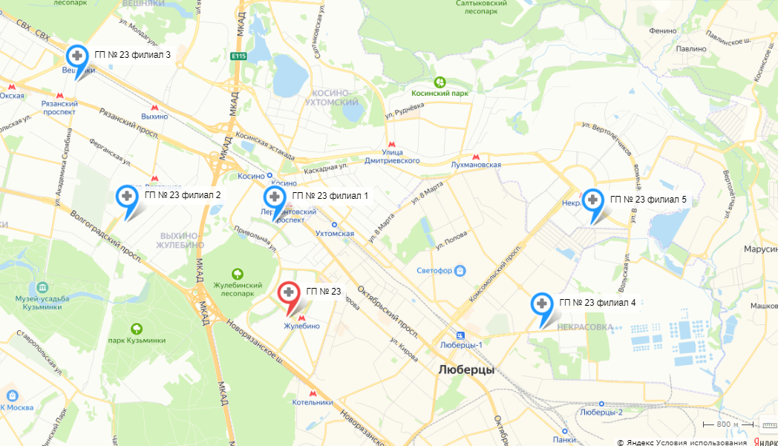
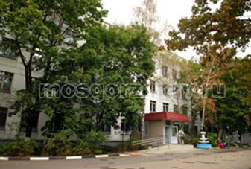
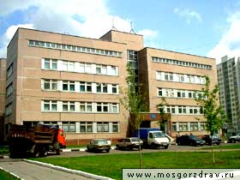
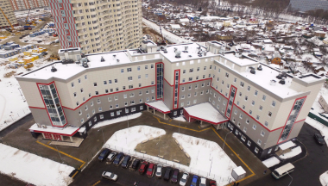
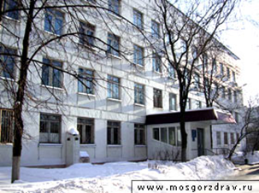
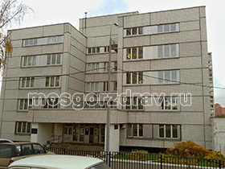
Год постройки – 1968
Площадь – 3 276,0 м²
Прикрепленное население: 39 812
Год постройки – 1995
Площадь – 5 902,8 м²
Прикрепленное население: 36 856
Год постройки – 2016
Площадь – 10 842,4 м²
Прикрепленное население:
Взрослые: 57 640
Детское: 21 869
Плановая дата капитального ремонта 2022-23 г.
Год постройки – 2000
Площадь – 6 654,5 м²
Прикрепленное население: 22 673
Год постройки – 1969
Площадь – 3 3236,9 м²
Прикрепленное население: 46 338
Год постройки – 2002
Площадь – 11 472,5 м²
Прикрепленное население: 63 014
Плановая дата капитального ремонта 2021 г.

Slide 3
Прикрепленное взрослое население района «НЕКРАСОВКА» 2021 год
Прирост 11433, из них дети 2283

Slide 4
Педиатрическое отделение филиала №5 ГП № 23
Прикрепление
Прикреплено детей на конец 2020 г.- 19 586 чел.
Прикреплено детей на конец 2021 г.- 21 869 чел.
Прирост составляет 2 283 чел.
Штаты и физические лица
Врач- педиатр участковый 19 ставок по штату
Занято 19 ставок
19 врачебных участков

Slide 5
Женская консультация филиала №5 ГП № 23
Прикрепление
Прикреплено женщин на конец 2020 г.- 30 470 чел.
Прикреплено женщин на конец 2021 г.- 36 011 чел.
Прирост составляет 5 541 чел.
Мощность (посещений в смену)
Проектная мощность - 80
Фактическая мощность - 154
Количество беременных
На учете беременных на конец 2020 г. - 857
На учете беременных на конец 2021 г. – 837
Количество беременных на 1 участке врача – 120
Штаты и физические лица
Акушерка: 6 сотрудников по штату
Врач акушер-гинеколог: 8,5 сотрудников по штату
8 врачебных участков

Slide 6
Обременения
ГП 23 ГЗ
ГП 23 филиал 1
ГП 23 филиал 2
ЖК, МСЭ, АП
СП № 4, АП
ЖК, АП
ГП 23 филиал 3
ГП 23 филиал 4
ГП 23 филиал 5
ЖК, АП
Капитальный ремонт
АП

Slide 7
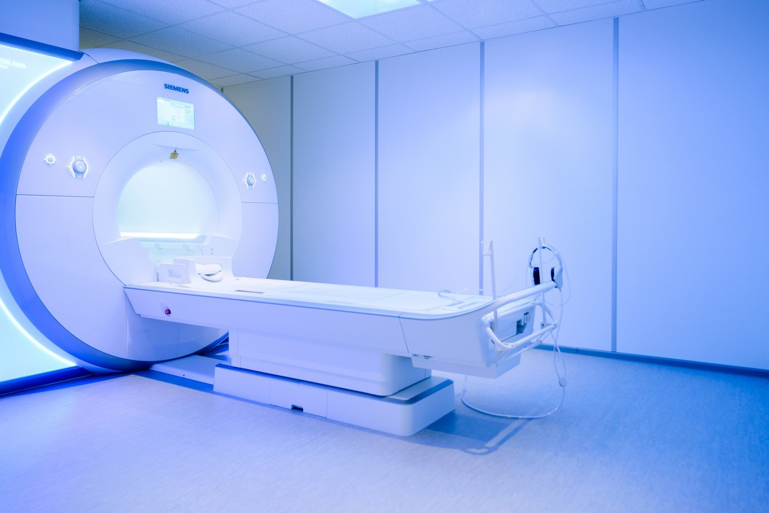
Оснащение оборудованием
Томограф рентгеновский компьютерный
ГП 23
Магнитно-резонансный томограф
ГП 23
ГП 23
филиал 5
Маммограф
ГП 23
Денситометр

Slide 8
Рентгенологическое оборудование
Рентгенологический аппарат
ГП 23
Цифровой
ГП 23 филиал 1
Аналоговый
ГП 23 филиал 2
Аналоговый
ГП 23 филиал 3
Цифровой
ГП 23 филиал 4
Цифровой
ГП 23 филиал 5
Цифровой
Исправно и используется
Поставлен новый аппарат. Подготовка к вводу в эксплуатацию
Списан. Планируется капитальный ремонт.
Исправно и используется
Капитальный ремонт
здания
Исправно и используется

Slide 9
Флюорографическое оборудование
Флюорографический аппарат
ГП 23
ГП 23 филиал 1
ГП 23 филиал 2
ГП 23 филиал 3
ГП 23 филиал 4
ГП 23 филиал 5
Исправно и используется
Исправно и используется
Исправно и используется
Исправно и используется
Капитальный ремонт
здания
Исправно и используется

Slide 10
Оборудование УЗИ диагностики
УЗИ аппараты
Всего: 24
Экспертного класса:4
ГП 23
ГП 23 филиал 1
ГП 23 филиал 2
ГП 23 филиал 3
ГП 23 филиал 4
ГП 23 филиал 5
12 шт.
2 шт.
1 шт.
2 шт.
Капитальный ремонт
здания
6 шт.

Slide 12
ВЕТЕРАНЫ ВОВ и лица к ним приравненные филиал 4 и 5
Льготные категории | Филиал 4 | Филиал 5 | Итого
Участники Великой Отечественной войны 1941-1945 годов | 3 | 2 | 5
Труженики тыла | 17 | 21 | 38
Вдовы УВОВ , ИВОВ | 3 |  | 3
Малолетние узники концлагерей | 4 | 3 | 7
Ветераны ВОВ- всего | 27 | 26 | 53

Slide 14
Профилактическая работа ГБУЗ «ГП № 23 ДЗМ»

Slide 16
Кадровый состав 4 и 5 филиалов
Кадровый состав
 | Филиал 4 |  |  | Филиал 5 |  |  | Всего
Количество сотрудников | Ставок по штату | Кол-во сотрудников | Укомплектованность | Ставок по штату | Кол-во сотрудников | Укомплектованность | Ставок по штату | Кол-во сотрудников | Укомплектованность
Врачи | 28,75 | 27 | 94% | 127,5 | 112 | 88% | 156,25 | 139 | 89%
Средний медперсонал | 32,25 | 28 | 86% | 140,75 | 112 | 81% | 173,0 | 140 | 81%
Итого медицинский персонал | 61 | 55 | 90% | 268,25 | 224 | 84% | 329,25 | 279 | 85%

Slide 17
Вакцинация 2021 г. филиалы 4 и 5
 | Филиал 4 |  | Филиал 5 |  | Всего
 | План | Выполнено | План | Выполнено | План | Выполнено
Вакцинация и ревакцинация против дифтерии | 571 | 579 | 1207 | 1313 | 1778 | 1892
Вакцинация и ревакцинация против столбняка | 571 | 579 | 1207 | 1253 | 1778 | 1832
Вакцинация и ревакцинация против кори | 513 | 513 | 1198 | 1020 | 1711 | 1533
Вакцинация и ревакцинация против краснухи | 41 | 41 | 95 | 79 | 136 | 120
Вакцинация против гепатита В | 266 | 660 | 1680 | 1550 | 1946 | 2210
Вакцинация и ревакцинация против гепатита А | 90 | 123 | 160 | 160 | 250 | 283
Прививки против гриппа |  | 13763 |  | 30015 |  | 43778
Прививки против ковида |  |  |  | 59304 |  | 59304

Slide 18
Санаторно-курортное лечение филиалы 4 и 5
 | Филиал 4 | Филиал 5 | Итого
направлено на санаторно-курортное лечение, человек, всего | 553 | 1005 | 1558
Из них дети |  | 237 | 237
получили санаторно-курортное лечение, человек, всего | 628 | 1132 | 1760
Из них дети |  | 237 | 237

Slide 19
- на входе организованы фильтры с обязательной термометрией; - всем посетителям на входе выдаются средства индивидуальной защиты (маска медицинская и перчатки), установлены санитайзеры с антисептиком в доступных местах; - медицинская помощь пациентам с респираторными заболеваниями оказывается преимущественно на дому; - соблюдаются правила социального дистанцирования и индивидуальной защиты персоналом и пациентами, режима проветривания, увеличение кратности дезинфекционных обработок, используются передвижные установки для обеззараживания воздуха в местах общего пользования; - сформированы запасы СИЗ, расходных материалов, пульсоксиметров, дезинфицирующих средств и лекарственных препаратов, средств индивидуальной защиты, в том числе органов дыхания, не менее чем на 2 месяца; - лекарственное обеспечение пациентов, проходящих лечение новой коронавирусной инфекции COVID-19 на дому, осуществляется за счет бюджета города Москвы. Лекарственными препаратами обеспечивается 100 % пациентов, имеющих симптомы заболевания.
Мероприятия, направленные на снижение распространения
новой коронавирусной инфекции:

Slide 20
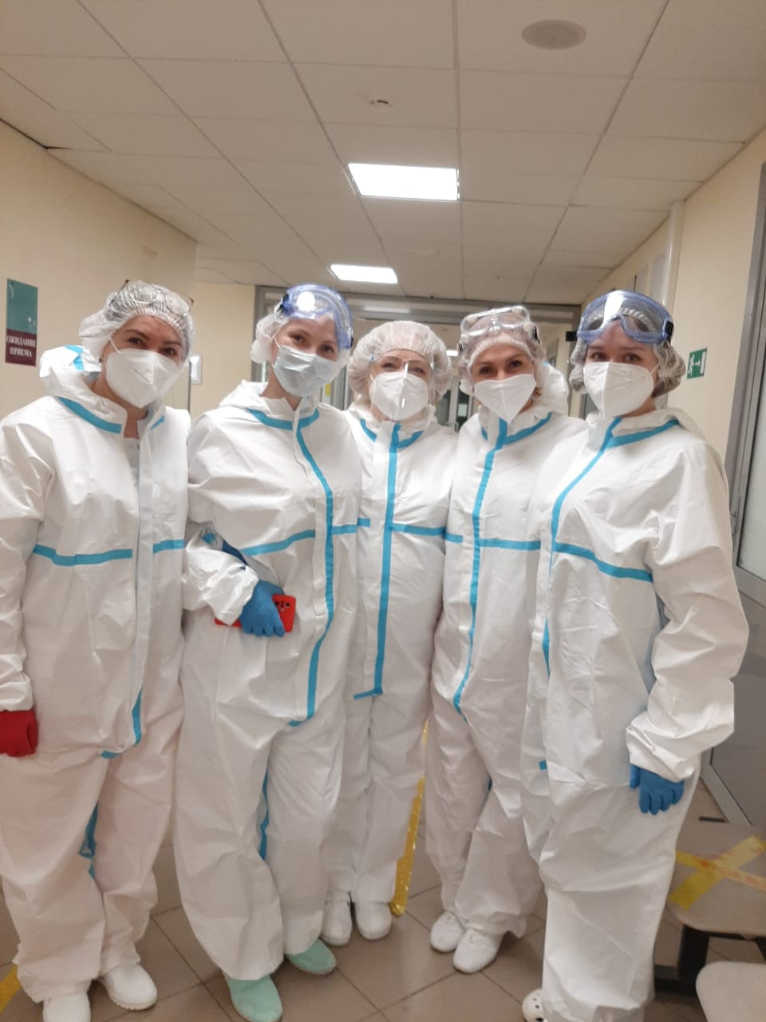
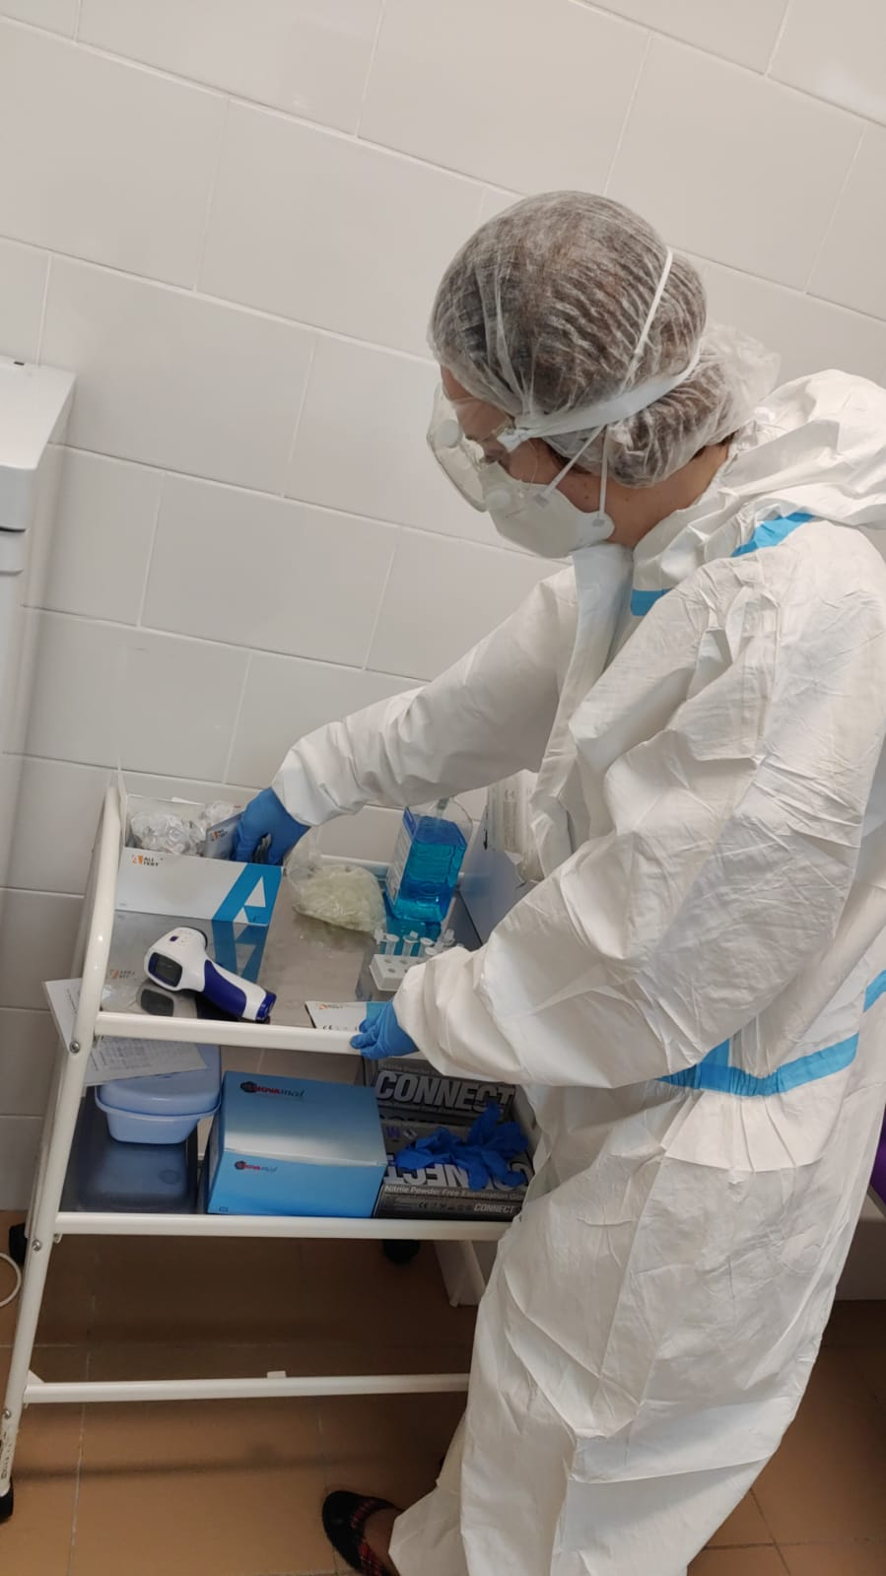
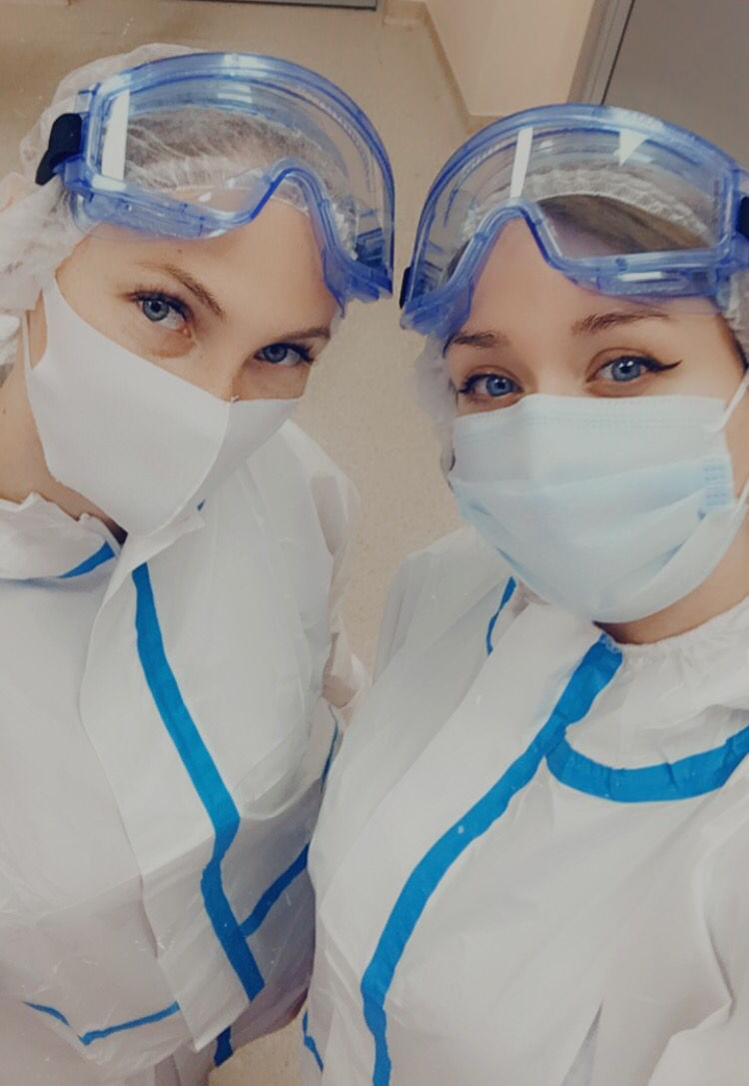
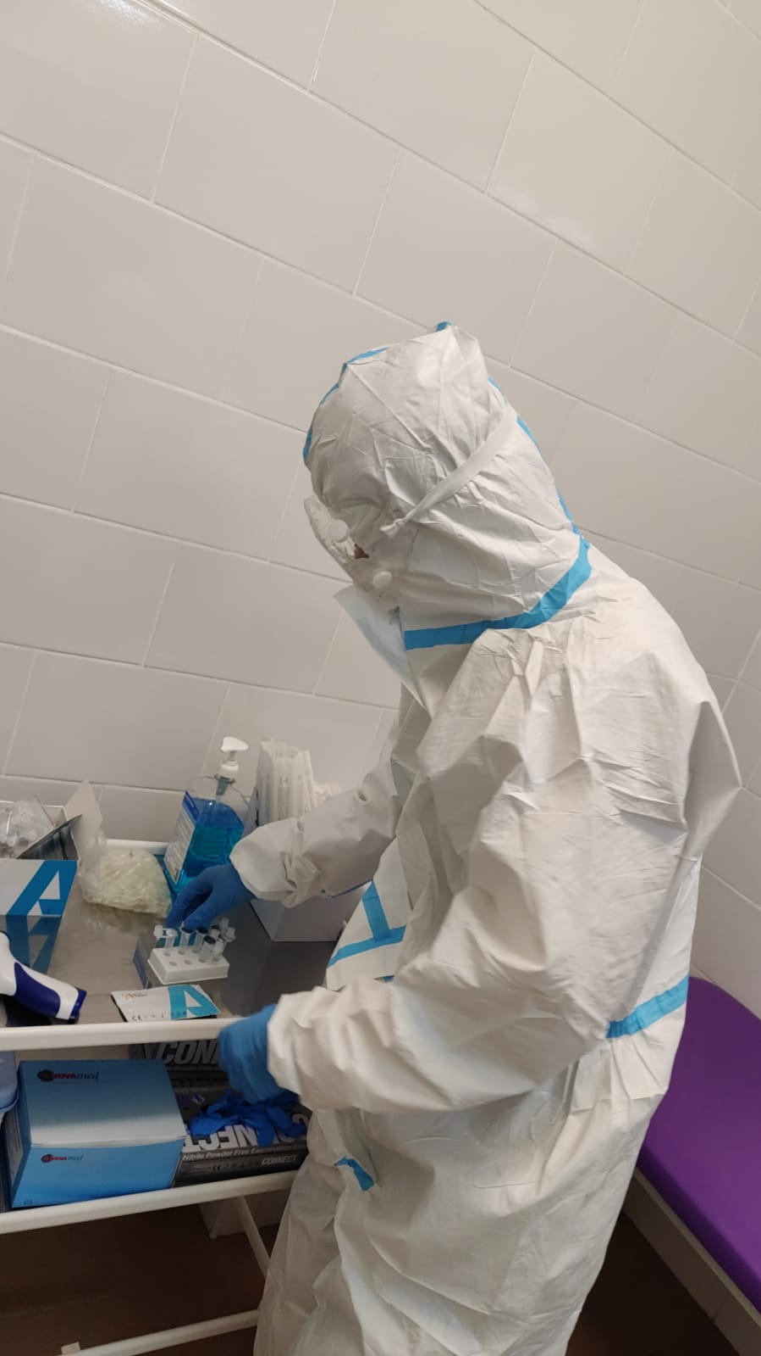
Работа отделений ОРВИ

Slide 21
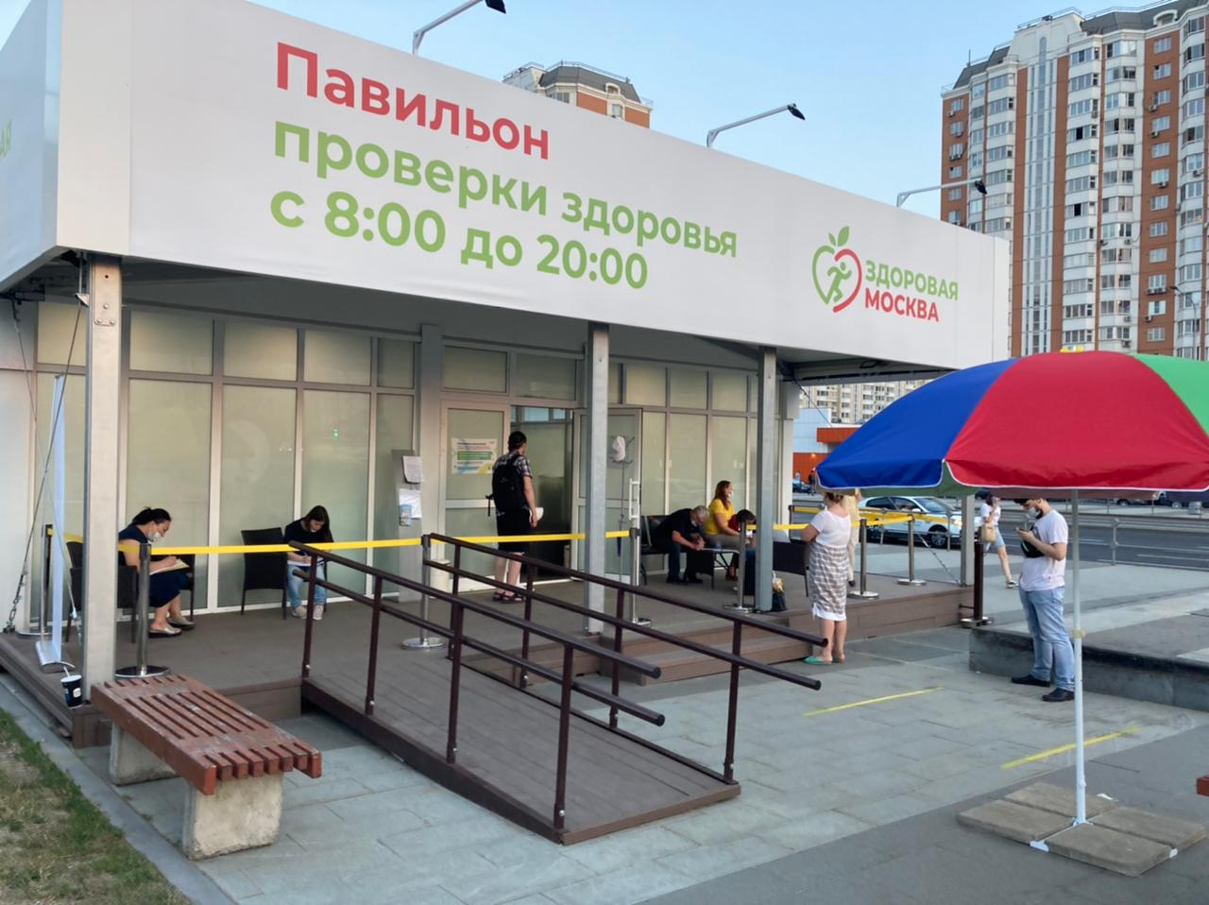
В «Павильоне здоровья» с 11.05.2021 по 01.10.2021 г. прошли диспансеризацию 6177 человек, вакцинацию от COVID-19 V1 – 18038, V 2- 16112 человек.

Slide 22
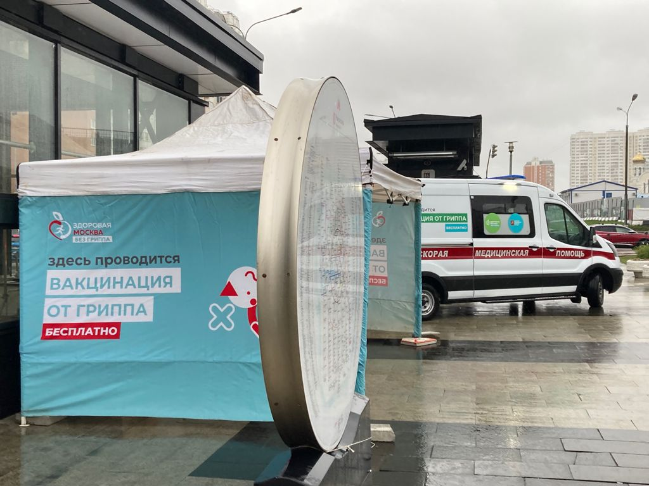
Проводилась вакцинация от гриппа у станции м. «Некрасовка»

Slide 23
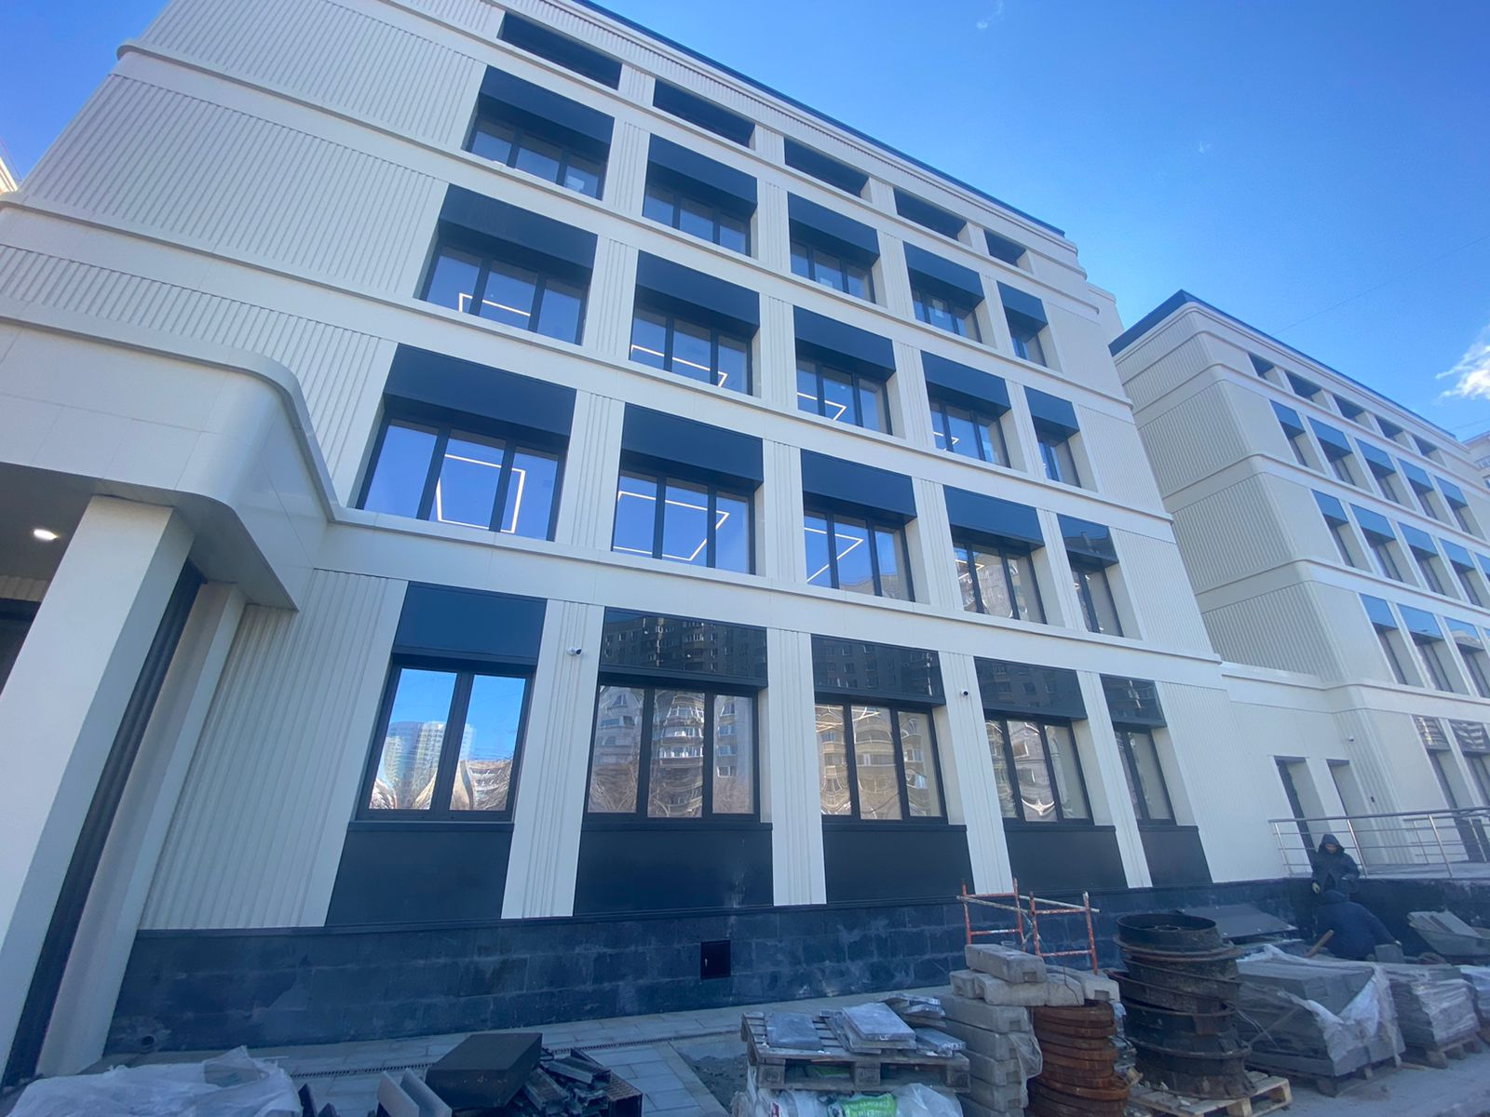
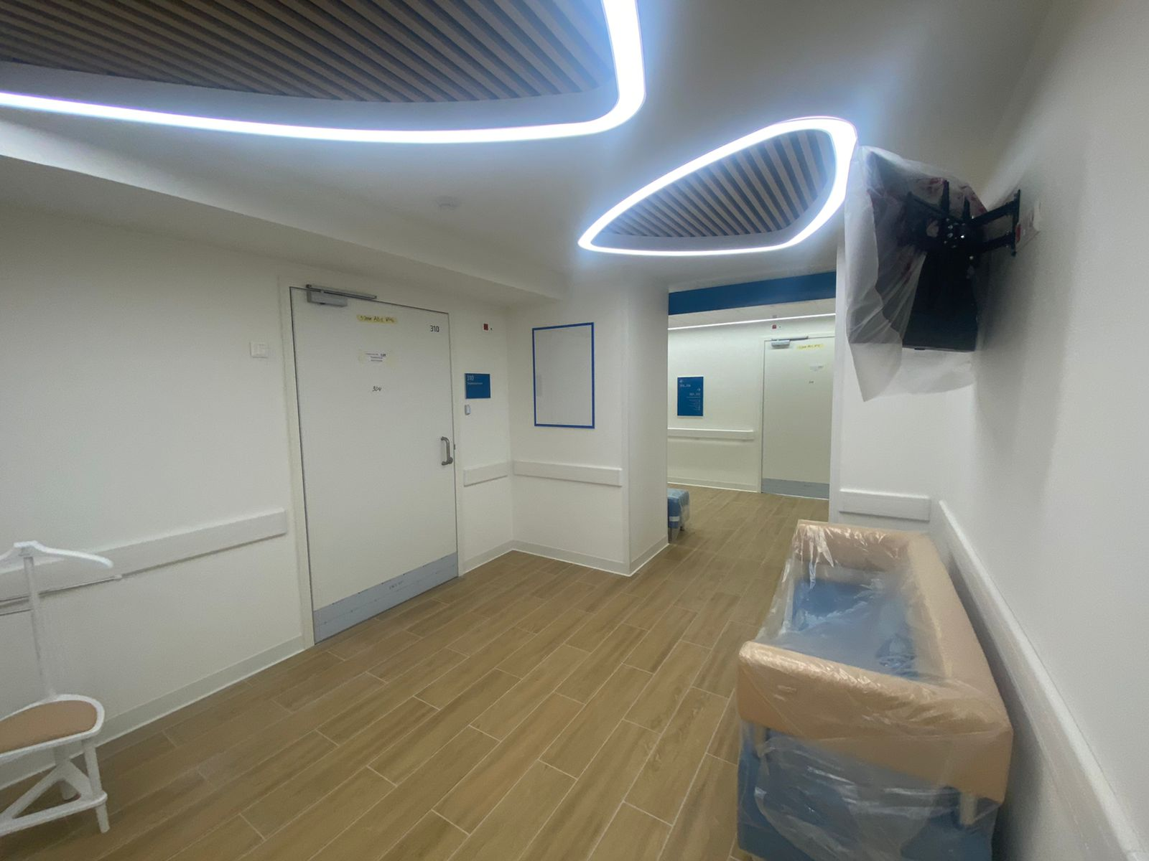
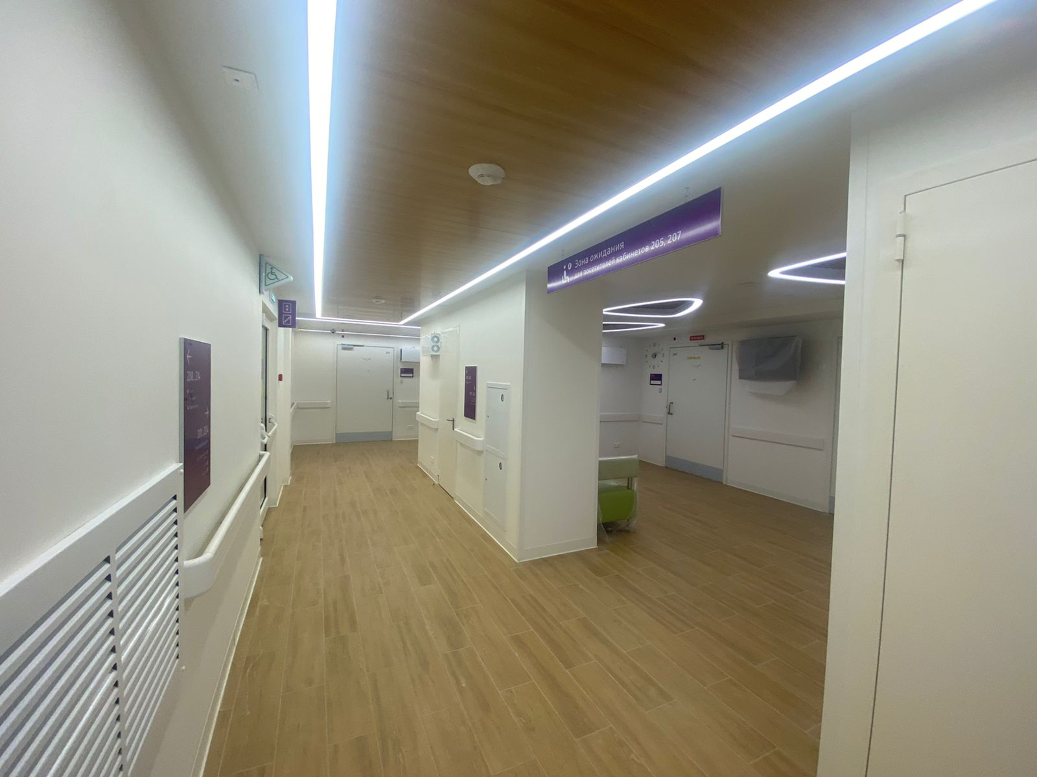
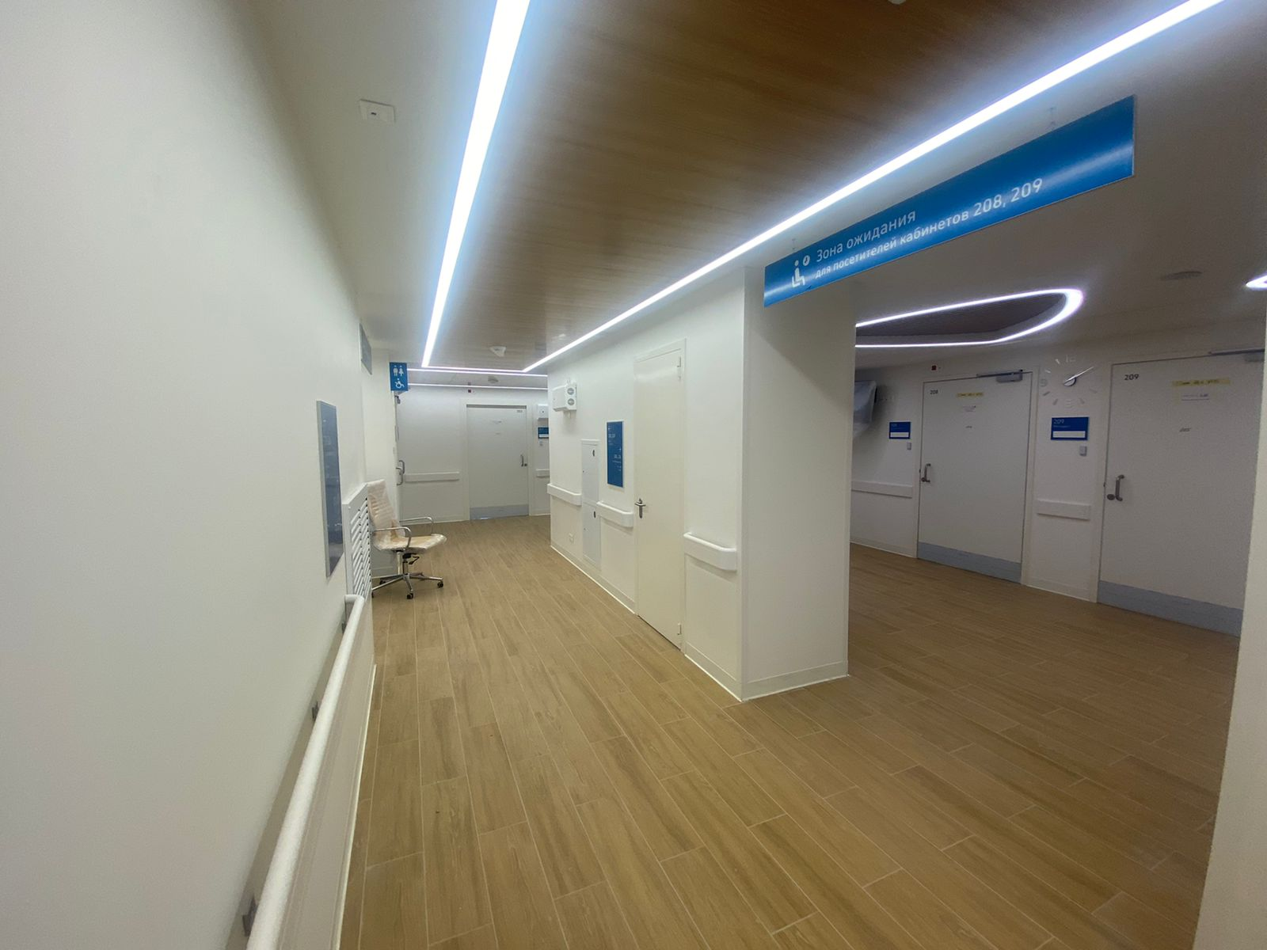
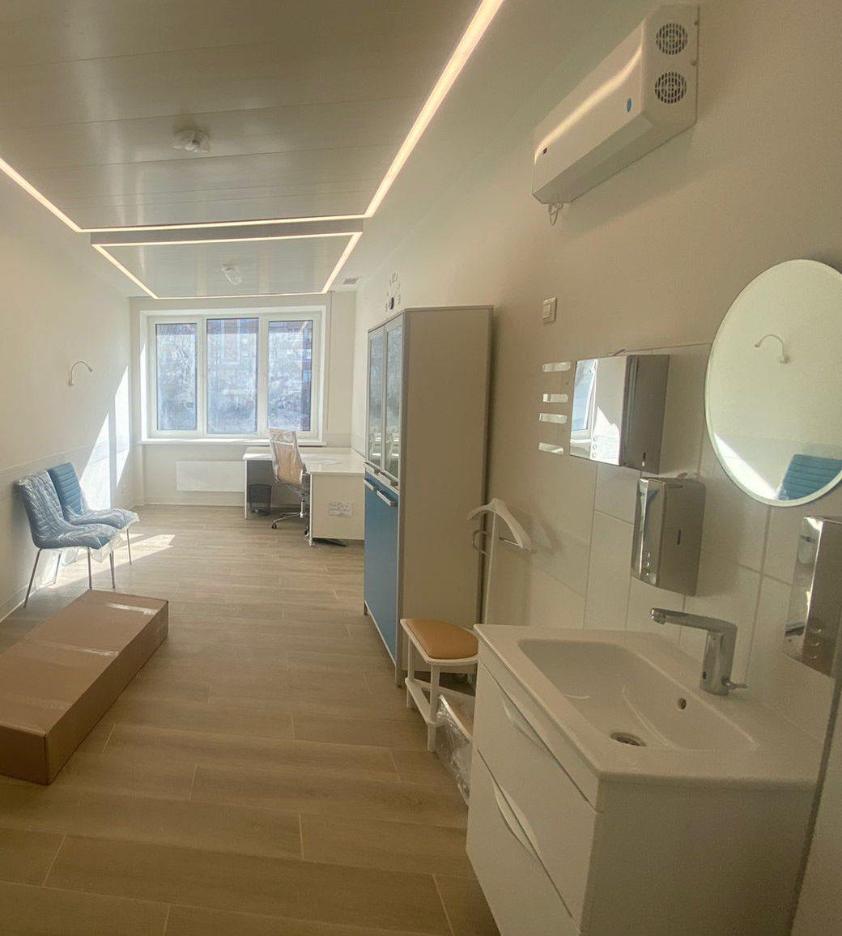
Завершается капитальный ремонт в филиале № 4
Фото поликлиники
Департамент здравоохранения города Москвы
Новый московский стандарт поликлиники

Slide 24
СПАСИБО ЗА ВНИМАНИЕ!

